Slide 1
Tiết 21 Bài 17
CÁCH MẠNG VIỆT NAM TRƯỚC KHI
ĐẢNG CỘNG SẢN RA ĐỜI

Slide 2








NỘI DUNG BÀI HỌC
I. Bước phát triển mới của phong trào cách mạng Việt Nam (hs tự học)
II. Tân Việt Cách mạng Đảng (7/1928)
III. Việt Nam Quốc dân Đảng và khởi nghĩa Yên Bái.
4
Mercury is the closest to the Sun and also the smallest one
IV. Ba tổ chức Cộng sản nối tiếp nhau ra đời trong năm 1929

Slide 3

Bài 17: CÁCH MẠNG VIỆT NAM TRƯỚC KHI
ĐẢNG CỘNG SẢN RA ĐỜI
II. TÂN VIỆT CÁCH MẠNG ĐẢNG (7/1928)

Slide 4
Phong trào yêu nước dân chủ phát triển mạnh mẽ. Hội Phục Việt sau nhiều lần đổi tên, đến tháng 7 - 1928, lấy tên là Tân Việt Cách mạng Đảng.
Những trí thức trẻ và thanh niên tiểu tư sản yêu nước.
HOÀN CẢNH
THÀNH PHẦN
HOẠT ĐỘNG
+ Do ảnh hưởng của Hội Việt Nam Cách mạng Thanh niên, nhiều đảng viên của Tân Việt đã đi theo Hội. Tích cực tiến tới thành lập một Đảng kiểu mới theo chủ nghĩa Mác - Lê-nin.
ĐỊA BÀN
ở Trung Kì.

Slide 5
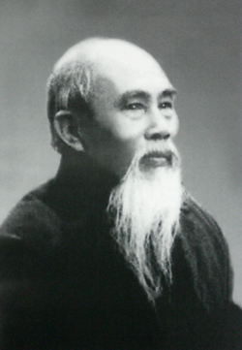
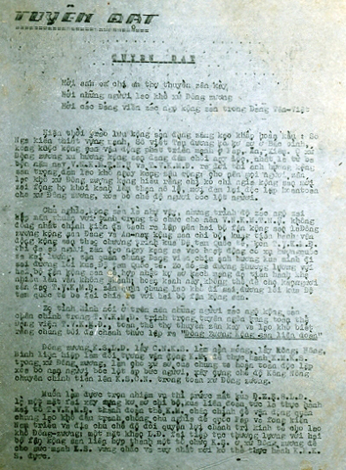
Chân dung cụ Đào Duy Anh(1904 -1988). Tổng Bí thư Tân Việt Cách mạng Đảng năm 1928.
Truyền đơn “Tuyên đạt” kêu gọi đảng viên giác ngộ cộng sản trong Đảng Tân Việt.

Slide 6

01
02
03
04
THẢO LUẬN

Slide 7
 | Hội Việt Nam Cách Mạng Thanh Niên | Tân Việt cách mạng Đảng
Thời gian thành lập
Thành phần
Xu hướng cách mạng
Hoạt động
- 6/1925
- 7/1928
- Công nhân,trí thức trẻ, thanh niên yêu nước
- Thanh niên, tiểu tư sản, trí thức trẻ yêu nước
- Phân hóa giữa hai khuynh hướng:Tư sản và vô sản. Cuối cùng xu hướng vô sản chiến thắng
- Cách mạng vô sản
- Mở lớp huấn luyện chính trị,đào tạo cán bộ
-Xuất bản báo chí,tuyên truyền CN Mác-Lênin
-Thực hiện pt”Vô sản hóa”
- Cử người dự các lớp huấn luyện của Thanh niên, vận động hợp nhất với Thanh niên
-Truyền bá CN Mác-Lênin

Slide 8
Bài 17: CÁCH MẠNG VIỆT NAM TRƯỚC KHI
ĐẢNG CỘNG SẢN RA ĐỜI
III. VIỆT NAM QUỐC DÂN ĐẢNG (1927) VÀ CUỘC KHỞI NGHĨA YÊN BÁI ( 1930
a. Việt Nam Quốc Dân Đảng (1927).

Slide 9

Do sự phát triển mạnh của phong trào dân tộc dân chủ, ảnh hưởng của trào lưu tư tưởng bên ngoài,... ngày 25 - 12 - 1927, Việt Nam Quốc dân đảng.
Hoàn cảnh
Người sáng lập
Xu hướng
Mục tiêu
Thành phần
Địa bàn

Slide 10
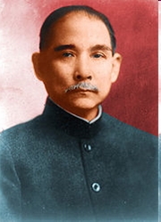
Do sự phát triển mạnh của phong trào dân tộc dân chủ, ảnh hưởng của trào lưu tư tưởng bên ngoài,... ngày 25 - 12 - 1927, Việt Nam Quốc dân đảng.
CHỦ NGHĨA TAM DÂN
Dân sinh hạnh phúc
Dân quyền tự do
Dân tộc độc lập
Tôn Trung Sơn (1866 -1925)

Slide 11
Do sự phát triển mạnh của phong trào dân tộc dân chủ, ảnh hưởng của trào lưu tư tưởng bên ngoài,... ngày 25 - 12 - 1927, Việt Nam Quốc dân đảng.
Hoàn cảnh
Người sáng lập
Nguyễn Thái Học, Hoàng Phạm Trân, Phó Đức Chính…. trên cơ sở hạt nhân ban đầu là Nam Đồng thư xã
Xu hướng
Mục tiêu
Thành phần
Địa bàn

Slide 12
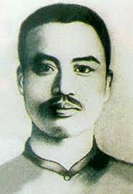
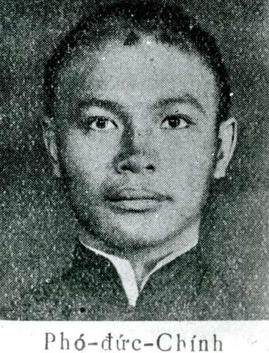
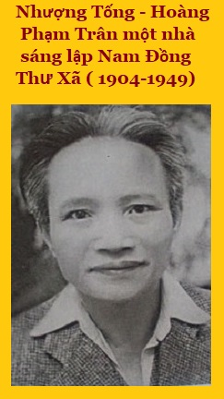
Nguyễn Thái Học
Phó Đức Chính
Hoàng Phạm Trân

Slide 13
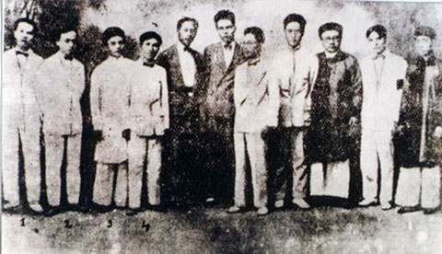
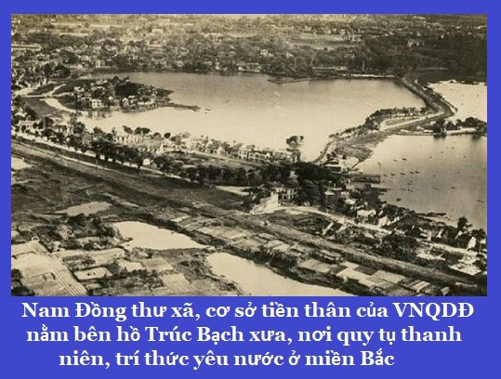
Những người thành lập Nam Đồng Thư Xã

Slide 14
Do sự phát triển mạnh của phong trào dân tộc dân chủ, ảnh hưởng của trào lưu tư tưởng bên ngoài,... ngày 25 - 12 - 1927, Việt Nam Quốc dân đảng.
Hoàn cảnh
Người sáng lập
Nguyễn Thái Học, Phạm Tuấn Tài, Phó Đức Chính…. trên cơ sở hạt nhân ban đầu là Nam Đồng thư xã
Xu hướng
Cách mạng dân tộc, dân chủ tư sản
Mục tiêu
Thành phần
Địa bàn

Slide 15

Ý nghĩa đảng kỳ màu đỏ tượng trưng cho sức chiến đấu, lòng dũng cảm hy sinh trong công cuộc giải phóng dân tộc, bảo vệ tổ quốc.
- Ngôi sao trắng, vì tinh tú soi đường, là biểu tượng của Lý Tưởng Cách Mạng của Đảng, tượng trưng cho sự lãnh đạo trong sáng và đạo đức của Đảng.
- Màu xanh là màu hy vọng, tượng trưng cho hòa bình, tự do, bình đẳng, an lạc và thịnh vượng trường tồn của dân tộc.

Slide 16
Do sự phát triển mạnh của phong trào dân tộc dân chủ, ảnh hưởng của trào lưu tư tưởng bên ngoài,... ngày 25 - 12 - 1927, Việt Nam Quốc dân đảng.
Hoàn cảnh
Người sáng lập
Nguyễn Thái Học, Phạm Tuấn Tài, Phó Đức Chính…. trên cơ sở hạt nhân ban đầu là Nam Đồng thư xã
Xu hướng
Cách mạng dân tộc, dân chủ tư sản
Mục tiêu
Đánh đuổi thực dân Pháp, thiết lập dân quyền
Thành phần
Địa bàn

Slide 17
HỊCH HIỆU TRIỆU CỦA NGUYỄN THÁI HỌC
Đại cáo: Trục xuất thực dân ra khỏi Đông Dương.
Hỡi quốc dân đồng bào!
Suốt hơn nửa thế kỷ, Dân tộc ta đã nằm trong ách thống trị của bọn thực dân Pháp. Biết bao thống khổ cơ hàn đã do bọn chúng gây nên trên giang sơn gấm vóc này.
Trong khi ấy bọn vua quan và tay sai đã cam tâm làm tôi mọi cho thực dân Pháp, không thèm đếm xỉa đến những đau thương tủi nhục của hai chục triệu con dân Lạc Hồng đang ngày đêm âm thầm chịu đựng. Hỡi quốc dân đồng bào! Ai mà không bất bình? Ai mà không căm phẫn?
Nay VNQD Đảng chúng tôi cùng với Quốc Dân toàn quốc vâng lệnh Tổ quốc cùng hợp lực đứng lên đánh đuổi bọn thực dân ra khỏi Đông Dương này. Giang sơn Việt Nam do người Việt Nam làm chủ!
Nền Độc lập nước nhà phải do bàn tay người Việt Nam xây đắp.
Tự Do, Bình Đẳng, Bác Ái phải có trên giang sơn gấm vóc này.
Có như vậy thì chúng ta mới tiến kịp cùng văn minh thế giới.
Xin toàn thể quốc dân đồng bào cùng VNQD Đảng đồng tâm cứu nước. Lời hiệu triệu được viết bằng máu của những người ái quốc.

Slide 18
LỜI THỀ CỦA ĐẢNG VIÊN VIỆT NAM QUỐC DÂN ĐẢNG
"Trước giang sơn Tổ quốc, trước các anh em đồng chí, tôi tên là...tuổi, nguyên quán... Bí danh...hân hạnh được gia nhập VIỆT NAM QUỐC DÂN ĐẢNG.
Tôi xin thề:
• Tuyệt đối trung thành với Đảng
• Tuyệt đối phục tùng mệnh lệnh của Đảng
• Tuyệt đối giữ bí mật công việc của Đảng
• Tuyệt đối hy sinh cho Đảng
Nếu trái lời thề, tôi xin chịu tội tử hình.
- Không thành công thì thành nhân!

Slide 19
Do sự phát triển mạnh của phong trào dân tộc dân chủ, ảnh hưởng của trào lưu tư tưởng bên ngoài,... ngày 25 - 12 - 1927, Việt Nam Quốc dân đảng.
Hoàn cảnh
Người sáng lập
Nguyễn Thái Học, Phạm Tuấn Tài, Phó Đức Chính…. trên cơ sở hạt nhân ban đầu là Nam Đồng thư xã
Xu hướng
Cách mạng dân tộc, dân chủ tư sản
Mục tiêu
Đánh đuổi thực dân Pháp, thiết lập dân quyền
Thành phần
Học sinh, sinh viên, trí thức…
Địa bàn
Bắc kỳ

Slide 20
Bài 17: CÁCH MẠNG VIỆT NAM TRƯỚC KHI
ĐẢNG CỘNG SẢN RA ĐỜI
III. VIỆT NAM QUỐC DÂN ĐẢNG (1927) VÀ CUỘC KHỞI NGHĨA YÊN BÁI ( 1930
1. Việt Nam Quốc Dân Đảng (1927).
2. Khởi nghĩa Yên Bái.
a. Hoàn cảnh.
Nguyên nhân nào dẫn tới cuộc khởi nghĩa Yên Bái?
- Việt Nam Quốc dân Đảng tổ chức ám sát tên trùm mộ phu đồn điền Badanh tại Hà Nội  Pháp tiến hành khủng bố dã man cách mạng.

Slide 21
III. VIỆT NAM QUỐC DÂN ĐẢNG (1927) VÀ CUỘC KHỞI NGHĨA YÊN BÁI ( 1930
1. Việt Nam Quốc Dân Đảng (1927).
2. Khởi nghĩa Yên Bái.
a. Hoàn cảnh.
b. Diễn biến
Em hãy trình bày diễn biến cuộc khởi nghĩa Yên Bái?

Slide 22
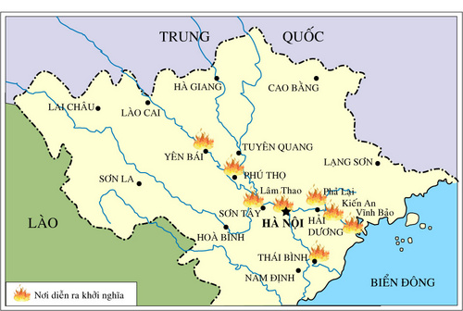

b. Diễn biến
Khởi nghĩa Yên Bái (9/2/1930) , sau đó là Phú Thọ, Hải Dương, Thái Bình, Hà Nội…. nhưng nhanh chóng bị thất bại. Nguyễn Thái Học cùng 12 đồng chí của ông bị Pháp xử chém
Cuộc khởi nghĩa Yên Bái tuy thất bại nhưng có ý nghĩa như thế nào?
Tại sao cuộc khởi nghĩa Yên Bái lại nhanh chóng thất bại ?
Do thực dân Pháp còn mạnh, bản thân Việt Nam Quốc dân đảng còn non kém về chính trị, tổ chức; cuộc khởi nghĩa lại nổ ra trong tình thế bị động.
Ý nghĩa: cổ vũ lòng yêu nước và ý chí căm thù của nhân dân ta với bè lũ cướp nước và tay sai...
Hình 29. Lược đồ khởi nghĩa Yên Bái

Slide 23
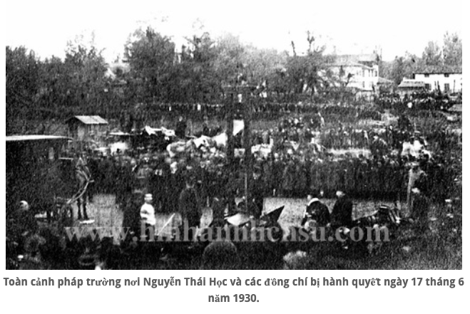
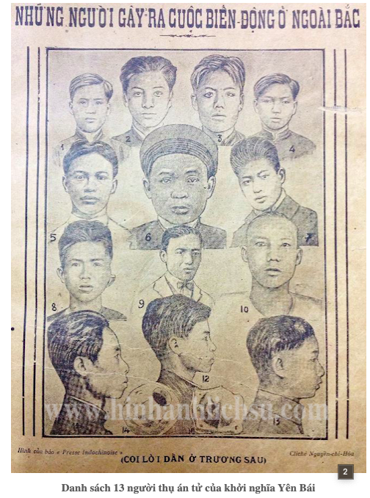
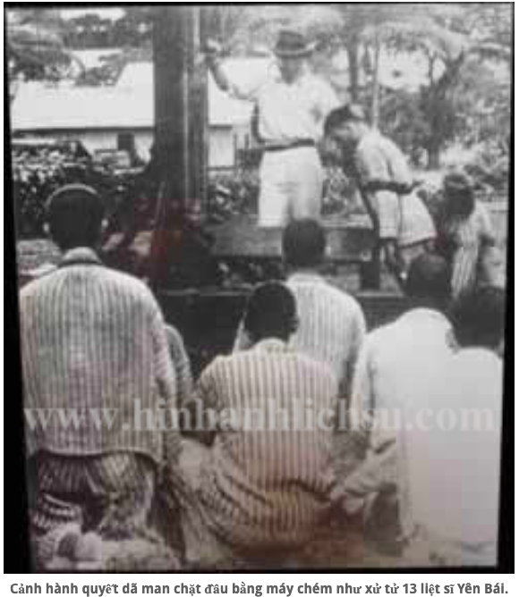
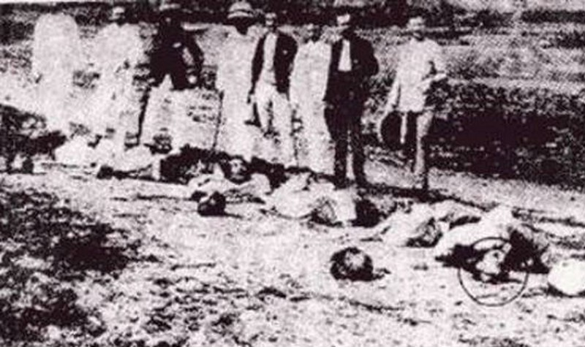
Vụ xử chém 13 chiến sĩ Yên Bái

Slide 24
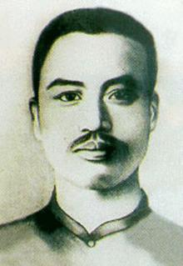
"Chết vì tổ quốc,
Cái chết vinh quang,
Lòng ta sung sướng
Trí ta nhẹ nhàng"
"Việt Nam vạn tuế!"
— Nguyễn Thái Học

Slide 25
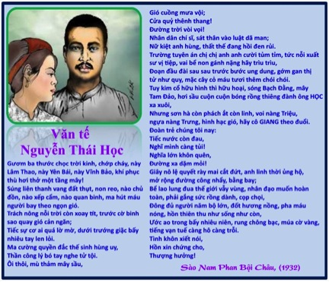
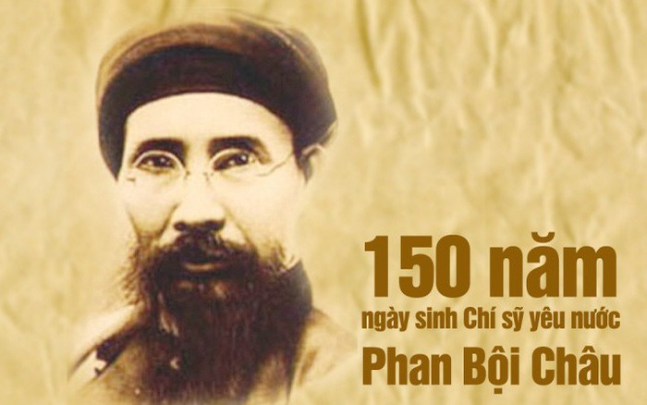

Slide 26
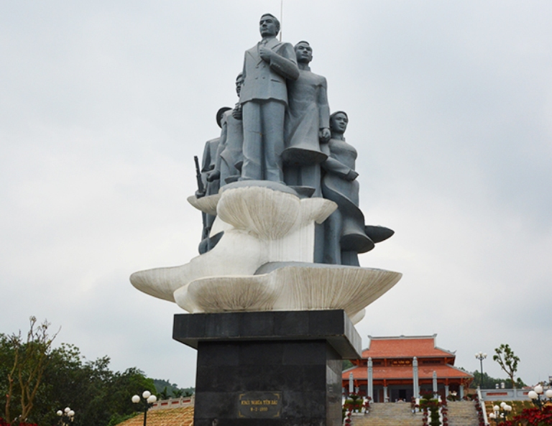
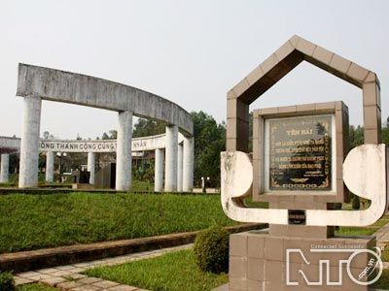
Khu di tích mộ Nguyễn Thái Học và những chiến sĩ trẻ tuổi hy sinh trong cuộc khởi nghĩa Yên Bái.

Slide 27


Slide 28
LUYỆN TẬP

Slide 29











Trò chơi
Rung chuông Vàng

Slide 30


Rung chuông vàng
Lịch Sử
Câu hỏi số 1
Lịch Sử
Tên gọi Tân Việt Cách mạng đảng có từ khi nào?
Time
a. Năm 1922
b. Năm 1925
c. Năm 1928
d. Năm 1929
10s
Hết giờ
1
2
3
4
5
6
7
8
9
Đáp Án

Slide 31
Rung chuông vàng
Lịch Sử
Câu hỏi số 2
Lịch Sử
Thành phần của Tân Việt Cách mạng đảng bao gồm:
Time
A. Tiểu tư sản trí thức.
B. Học sinh, sinh viên.
C. Trí thức và tư sản dân tộc.
D. Trí thức và thanh niên tiểu tư sản.
10s
Hết giờ
1
2
3
4
5
6
7
8
9
Đáp Án

Slide 32
Rung chuông vàng
Lịch Sử
Câu hỏi số 3
Lịch Sử
Cơ sở hạt nhân đầu tiên của Việt Nam Quốc dân đảng là:
Time
A. Cường học thư xá
B. Nam đồng thư xá
C. Hải quan tùng thư
D. Cộng sản đoàn
10s
Hết giờ
1
2
3
4
5
6
7
8
9
Đáp Án

Slide 33
Rung chuông vàng
Lịch Sử
Câu hỏi số 4
Lịch Sử
Khuynh hướng chính trị của Việt Nam Quốc dân đảng là:
Time
A. Quân chủ chuyên chế
B. Quân chủ lập hiến
C. Cách mạng dân chủ tư sản
D. Vô sản
10s
Hết giờ
1
2
3
4
5
6
7
8
9
Đáp Án

Slide 34
Rung chuông vàng
Lịch Sử
Câu hỏi số 5
Lịch Sử
Hoạt động nổi bật nhất của Việt Nam Quốc dân đảng là:
Time
A. Tổ chức các cuộc mít tinh, biểu tình.
B. Thành lập Công hội (bí mật) ở Sài Gòn – chợ lớn năm 1929.
C. Khởi nghĩa Yên Bái (9/2/1930).
D. Tổ chức ám sát tên trùm mộ phu Ba-danh (9/2/1930).
10s
Hết giờ
1
2
3
4
5
6
7
8
9
Đáp Án

Slide 35
Dặn dò
Lập niên biểu về sự ra đời của 3 tổ chức cộng sản ở Việt Nam (1929)
Học sinh học và làm bài tập ở nhà .
Về học thuộc bài SGK kết hợp với vở ghi .
Chuẩn bị trước bài 18 : Đảng cộng sản Việt nam ra đời

